Slide 1
Arm arhitektura

Slide 2
Uvod
ARM – Advanced RISC Machine
Kompanija proizvodi jezgra kao intelektualnu svojinu (IP) koju prodaje proizvođačima čipova
Jedna arhitektura, više proizvođača procesora, mikrokontrolela i sistema na čipu
Razvijen ekosistem za razvoj sistema i softvera
Detaljna dokumentacija i podrška
Za dizajn procesora baziranih na ARM jezgrima
Za programiranje procesora zasnovanih na ARM jezgrima
Razvojni alati (softver i hardver)
Operativni sistemi i biblioteke за различите намене

Slide 3
Архитектура и профили
Klasični ARM procesori (zaključno sa v6 ARM arhitekturom)
Prethodnici današnjih Cortex procesora
ARM7, ARM8, ARM9, ARM10 i ARM11
Jedinstvena arhitektura za sve namjene
Arm Cortex – brend pod kojim Arm nudi IP ARM procesora
Arhitektura prilagođena različitim primjenama (počev od v7 arhitekture)
A profil (32 i 64 bitni): v7-A, v8-A, v8.2-A; A64, A32 i T32 IS.
Visoke performanse, bezbjednost, MMU, virtuelizacija, duboka protočna obrada, NEON, više jezgara
Windows, Linux, Android…
R profil (32 i 64 bitni) v7-R, v8-R (kompatibilna sa v8-A)
Visoke performanse, bezbjednost, pouzdanost, MPU, ECC, TCM, predikcija skokova, virtuelizacija, srednje duboka protočna obrada NEON/DSP, rad u realnom vremenu (pogodan i za hard realtime sisteme),
M profil Armv6-M, Armv7-M, Armv8-M, Armv8.1-M; T32 ili podskup
mala potrošnja, visoka efikasnost, jednostavna protočna obrada, minimalno kašnjenje prekida, mogućnost rada bez keš memorije, DSP, FP, MPU
Česti u IoT uređajima

Slide 4
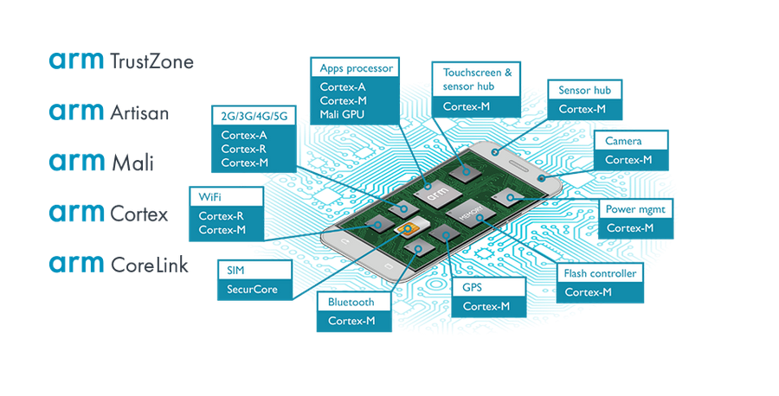
https://developer.arm.com/architectures/learn-the-architecture/introducing-the-arm-architecture/single-page

Slide 5
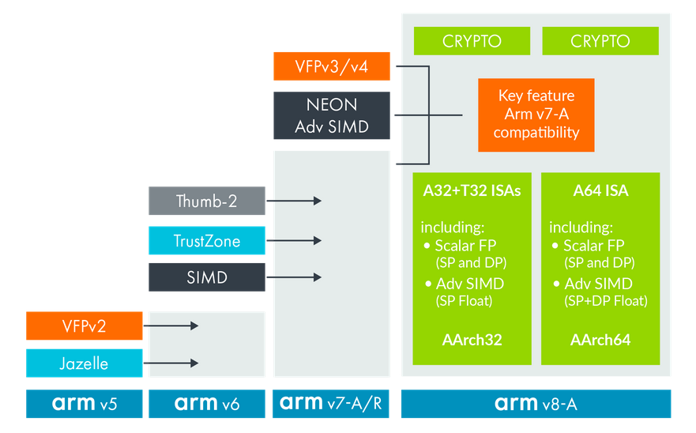
Razvoj arhitekture
https://developer.arm.com/architectures/learn-the-architecture/introducing-the-arm-architecture/single-page

Slide 6
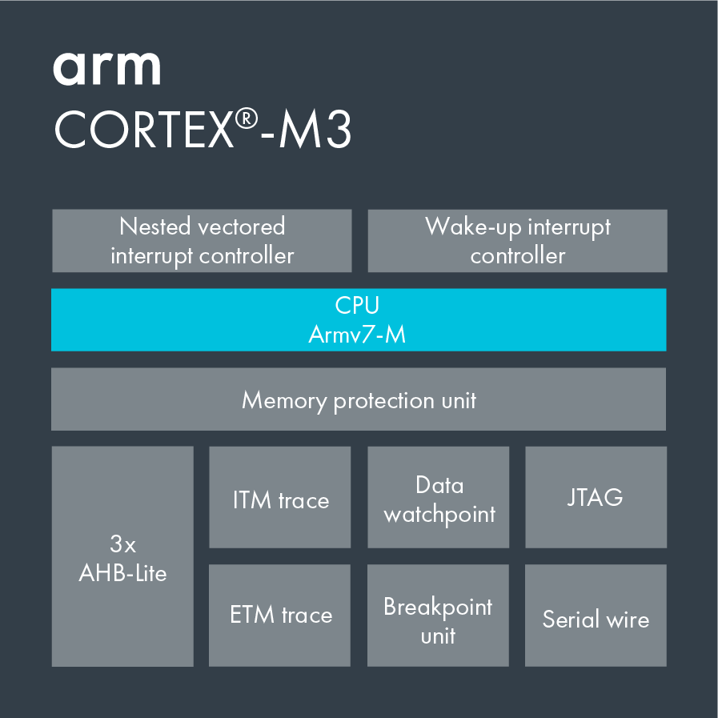
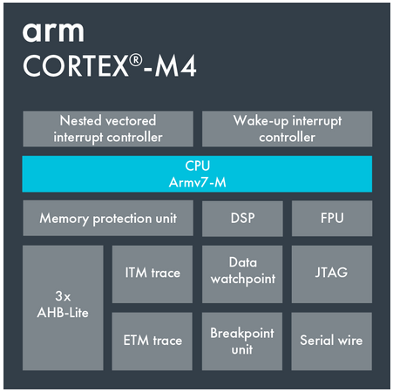
Cortex М3/M4
https://developer.arm.com/ip-products/processors/cortex-m/cortex-m3
https://developer.arm.com/ip-products/processors/cortex-m/cortex-m4

Slide 7
Specifičnosti Cortex M3/M4 procesora 1/2
Architecture | Armv7-M/Armv7E-M
Bus Interface | 3x AHB Lite interface (Harvard bus architecture) APB interface for CoreSight debug components
ISA Support | Thumb/Thumb 2 podskup/komplet
Pipeline | 3-stage + branch speculation
DSP Extension | Single cycle 16/32-bit MAC Single cycle dual 16-bit MAC 8/16-bit SIMD arithmetic Hardware Divide (2-12 Cycles)
Floating-Point Unit | Optional single precision floating point unit IEEE 754 compliant
Memory Protection | Optional 8 region MPU with sub regions and background region

Slide 8
Specifičnosti Cortex M3/M4 procesora 2/2
Bit Manipulation | Integrated Bit Field Processing Instructions & Bus Level Bit Banding
Interrupts | Non-maskable Interrupt (NMI) + 1 to 240 physical interrupts
Interrupt Priority Levels | 8 to 256 priority levels
Wake-up Interrupt Controller | Optional
Sleep Modes | Integrated WFI and WFE Instructions and Sleep On Exit capability Sleep & Deep Sleep Signals Optional Retention Mode with Arm Power Management Kit
Debug | Optional JTAG and Serial Wire Debug ports. Up to 8 Breakpoints and 4 Watchpoints
Trace | Optional Instruction Trace (ETM), Data Trace (DWT), and Instrumentation Trace (ITM)

Slide 9
Šta podrazumjeva Cortex M3 jezgro?
Jezgro procesora
Nested Vectored Interrupt Controller (NVIC) – blisko spregnut sa procesorom zbog brze obrade prekida
Više magistrala visokih performansi za povezivanje sa ostatkom
Opciono, jeftin interfejs za debagovanje
Breakpoint i pečovanje koda
Watchpoint, trace i system porfiling
Podrška za printf debagovanje
Veza ka Trace Port Analyzer (TPA)
Opciono, Memory Protection Unit (MPU)
Opciono, Embedded Trace Macrocell koji omogućava generisanje trace-a (redosleda kojim su instrukcije izvršavane)

Slide 10
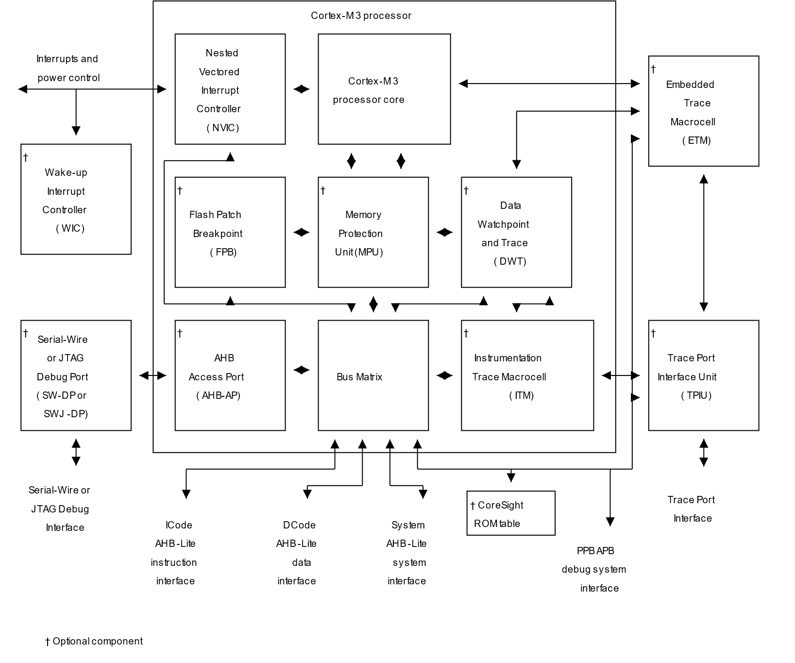
Cortex M3
*https://developer.arm.com/documentation/ddi0337/h/functional-description/about-the-functions

Slide 11
Mikrokontroler zasnovan na ARM Cortex M3
ARM IP – proizvođač čipa otkupio prava korišćenja
Proizvođač čipa
Cortex M3
(sa prethodnog slajda)
Periferije:
Portovi
Kontroler za spoljne prekide
Brojači
AD i DA konvertori
Komunikacioni portovi
Koprocesori
……

Slide 12
Organizacija dokumentacije
Izvori:
https://developer.arm.com
https://community.arm.com
sajt proizvođača čipova
Reference Manuals:
Arm Architecture Reference Manual (ArmARM) – opis arhitekture relevantan za sve implementacije opisane arhitekture
Technical Reference Manual (TRM) – specifičan za svaki procesor
Configuration or Integration Manual (CIM) – uputstvo za integraciju procesora u sistem
Relevantno za SoC dizajnere
User gudes – uputstva za korišćewe različitih funkcionalnosti – sve što nije dostupno u reference manual-im.
SoC dokumentacija

Slide 13
 | Architecture |  |  | Micro-architecture |  | SoC Datasheet
 | Arm ARM | GIC specifications | AMBA specifications | TRM | CIM
Instruction set | X
Instruction cycle timings |  |  |  | X
Architectural registers | X | X
Processor specific registers |  |  |  | X
Memory model | X
Exception model | X
Support for optional features |  |  |  | X | X (some might be synthesis choice)
Size of caches/TLBs |  |  |  | X
Power management |  |  |  | X
Bus ports |  |  |  | X | X
All legal bus transactions |  |  | X
Bus transactions generated by processor |  |  |  | X
Memory map |  |  |  |  |  | X
Peripherals |  |  |  |  |  | X
Pin-out of SoC |  |  |  |  |  | X

